Slide 1


Thứ ... ngày … tháng … năm …
LUYỆN TẬP (Trang 106)

Slide 2



Slide 3

TÔI
CẦN
KHỞI
ĐỘNG

Slide 4

Lấy những vật theo yêu cầu của quản trò.
Quản trò hô" Tôi cần, tôi cần..",người chơi đáp" Cần gì, cần gì."

Slide 5



Slide 6


1
Cho bảng số liệu về số giờ đọc sách của các bạn Việt, Mai, Nam và Rô-bốt trong tuần qua.
Bạn | Việt | Mai | Nam | Rô-bốt
Số giờ đọc sách (giờ) | 7 | 9 | 10 | 8
a) Mỗi bạn dành bao nhiêu giờ để đọc sách?
b) Bạn nào dành nhiều thời gian để đọc sách nhất?
Notes:
Thầy cô đừng chia sẻ bài lên các trang mạng nhé!

Slide 7
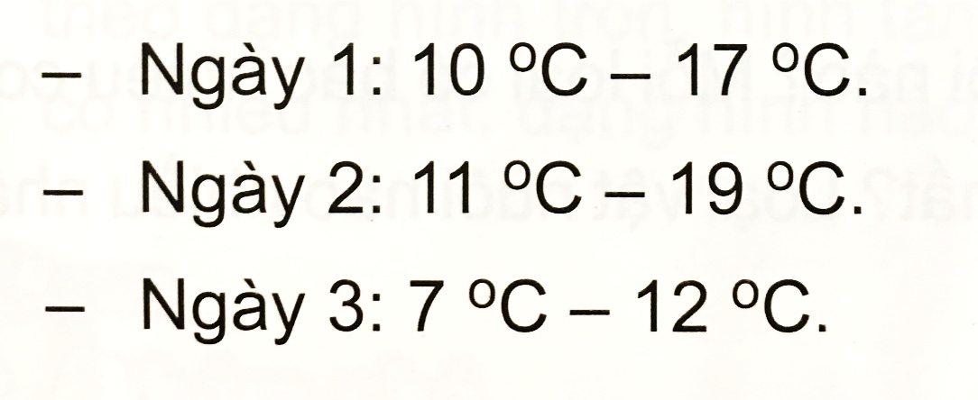
2
Rô-bốt vừa ghé thăm Sa Pa trong một chuyến đi dài ba ngày. Nhiệt độ không khí thấp nhất và cao nhất trong ba ngày tại đó được Rô-bốt ghi chép lại như sau:
Notes:
Thầy cô đừng chia sẻ bài lên các trang mạng nhé!

Slide 8
Hoàn thành bảng số liệu sau:
Ngày Nhiệt độ | 1 | 2 | 3
Cao nhất | 17⁰C | ? | ?
Thấp nhất | 10⁰C | ? | ?
19
12
11
7
Ngày nào có nhiệt độ xuống dưới 10⁰C?

Slide 9
Hoàn thành bảng số liệu về số học sinh khối 3 tại một trường tiểu học
Lớp Số học sinh | 3A | 3B | 3C
Nam | 15 | ? | 20
Nữ | ? | 18 | 11
Cả lớp | 30 | 33 | ?
15
15
31
Lớp nào có nhiều hơn 30 học sinh?
Lớp nào có nhiều học sinh nữ nhất? Lớp nào có ít học sinh nữ nhất? .
Lớp nào có số học sinh nam bằng nhau?

Slide 10





